Slide 1
Приемная кампания 2023г.
Декан ФТФ Рыжих Ю.Н.

Slide 2












ФТФ: Образование
1 | ВЬЕТНАМ
2 | ГЕРМАНИЯ
3 | ЕГИПЕТ
4 | КАЗАХСТАН
5 | ТАДЖИКИСТАН
6 | КИРГИЗИЯ
7 | ЭКВАДОР
8 | ИНДОНЕЗИЯ
9 | МАЛАЙЗИЯ
10 | РОССИЯ
11 | БЕНИН
12 | ЗИМБАБВЕ
13 | КОМОРЫ
14 | ПЕРУ
15 | СИРИЙСКАЯ АРАБСКАЯ РЕСПУБЛИКА
16 | УЗБЕКИСТАН
КОНТРОЛЬНЫЕ ЦИФРЫ ПРИЕМА
16 стран
ЧИСЛО ИНОСТРАННЫХ СТУДЕНТОВ

Slide 3
КОНТИНГЕНТ ОБУЧАЮЩИХСЯ, (чел.)
СРЕДНИЙ БАЛЛ ЕГЭ
2021
Баллистика и гидроаэродинамика
СРЕДНИЙ БАЛЛ ЕГЭ, 2021, 2022, 2023г.
СРЕДНИЙ БАЛЛ ЕГЭ
2022
1915
172
(19)
(12)
Техническая физика
- 2021 г. - 2022 г. - 2023г.
2023

Slide 4
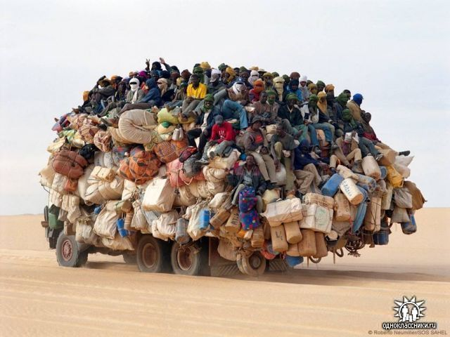
Дальнее зарубежье
Граждане дальнего зарубежья, чел.
Сетевые программы
1. Совместная образовательная программа по направлению 15.03.06 Мехатроника и робототехника (2+2)
2. Сетевая ОПОП по направлению 16.04.01 Техническая физика (1+1)
ОДНА ИЗ ПРИОРИТЕТНЫХ ЗАДАЧ - ОБЕСПЕЧЕНИЕ КАЧЕСТВЕННОГО ПРИЕМА, ОТБОР ТАЛАНТЛИВЫХ И МОТИВИРОВАННЫХ ИНОСТРАННЫХ СТУДЕНТОВ.

Slide 5
Бакалавриат
направление | Балл 2021 Ср.балл/max/min | Балл 2022 Ср.балл/max/min | Балл 2023 Ср.балл/max/min | Распределение по странам 2021 | Распределение по странам 2022 | Распределение по странам 2023
Баллистика и гидроаэродинамика КЦП-35 (2021) КЦП – 45 (2022) КЦП – 35 (2023) КЦП - 39 (2024) | 220/254/162 | 191/274/150 | 181/231/148 | Казахстан-26% Киргизия-10% Россия-34% Таджикистан-7% Узбекистан-23% | Казахстан-37% Киргизия-4% Россия-29% Таджикистан-2% Узбекистан-28% | Казахстан-34% Киргизия-8.5% Россия-54.4% Узбекистан-2.8%
Мехатроника и робототехника КЦП-30 (2021) КЦП-30 (2022) КЦП – 30 (2023) | 228/270/192 | 225/270/183 | 191/233/136 | Казахстан-46% Киргизия-20% Россия-17% Узбекистан-17% | Казахстан-17% Киргизия-9% Россия-51% Узбекистан-9% Другие – 14% | Казахстан-12.5% Киргизия-15.6% Россия-59% Узбекистан-3% Таджикистан-6.2%
Прикладная механика КЦП-27 (2021) КЦП-27 (2022) КЦП – 30 (2023) | 217/240/180 | 194/232/117 | 172/227/166 | Казахстан-37% Киргизия-4% Россия-26% Узбекистан-33% | Казахстан-22% Киргизия-4% Россия-28% Узбекистан-38% Таджикистан-8% | Казахстан-45% Киргизия-6.5% Россия-39% Узбекистан-3.2% Таджикистан-3.2%
Техническая физика КЦП-29 (2021) КЦП-28 (2022) КЦП – 30 (2023) | 212/253/168 | 196/243/150 | 181/198/163 | Казахстан-21% Киргизия-3% Россия-24% Узбекистан-52% | Казахстан-32% Киргизия-7% Россия-18% Узбекистан-36% Таджикистан-7% | Казахстан-43.3% Киргизия-13.3% Россия-30% Узбекистан-10% Таджикистан-3.3%

Slide 6
Бакалавриат
37%
26%
29%
4%
2%
Баллистика и гидроаэродинамика
- 2021 г. - 2022 г. - 2023г.
Мехатроника и робототехника
- 2021 г. - 2022 г. - 2023г.
Техническая физика
Прикладная механика
- 2021 г. - 2022 г. - 2023г.
- 2021 г. - 2022 г. - 2023г.

Slide 7
Бакалавриат
Аналитика ЕГЭ по ТО
 | 2018 | 2019 | 2020 | 2021 | 2022 | 2023
Всего выпускнико ТО | 5883 | 5979 | 4795 | 5132 | 5700
матем проф | 3389 | 3034 | 2846 | 2888 | 2631
>80 баллов | 102 | 254 | 302 | 312 | 142
>60 баллов |  |  | 1400 | 1447 | 1233
физика | 1192 | 1025 | 963 | 894 | 756 | 680
>80 баллов |  |  | 316 | 287 | 263
>60 баллов | 112 | 125 | 101 | 106 | 81
Граждане РФ,%
- 2021 г. - 2022 г. - 2023г.
направление | Кол-во сдавших ЕГЭ -2021 | Кол-во сдавших ЕГЭ - 2022 | Кол-во сдавших ЕГЭ - 2023
Баллистика и гидроаэродинамика | 13 (КЦП-35) | 13 (КЦП-45) | 17(КЦП-35), СПО (2)
Мехатроника и робототехника | 5 (КЦП-30) | 14 (КЦП-30) | 19 (КЦП-30)
Прикладная механика | 6 (КЦП-27) | 7 (КЦП-27) | 12 (КЦП-30)
Техническая физика | 7 (КЦП-29) | 5 (КЦП-28) | 5 (КЦП-30), СПО (4)

Slide 8
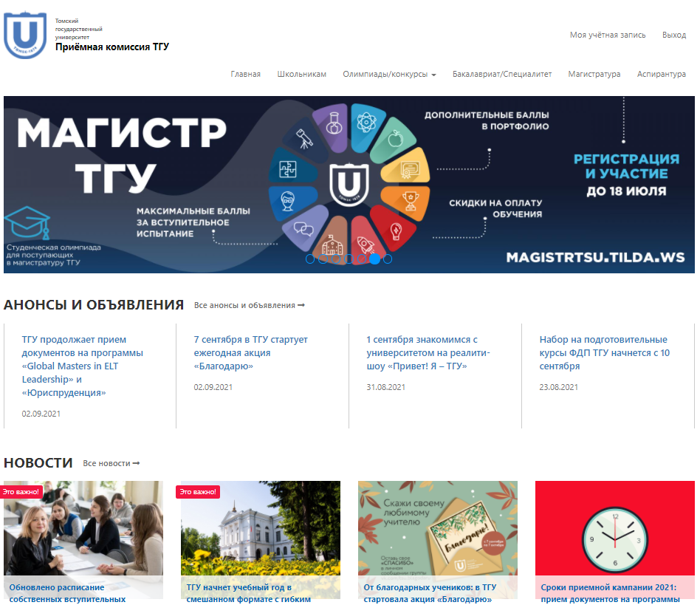
Магистратура , набор 2021
Набор 2021
направление | Распределение
Мехатроника и робототехника КЦП-12 | Наши выпускники-83% Самаркандский гос.университет-17%
Прикладная механика КЦП-18 | Наши выпускники-88% Самаркандский гос.университет-6% Сибирский университет водного транспорта-6%
Техническая физика КЦП-23 | Наши выпускники-74% СОЮЗ-26%
Магистратура , набор 2022
Набор 2022
направление | Распределение
Мехатроника и робототехника КЦП-15 | Наши выпускники-45% Внешние-55%
Прикладная механика КЦП-20 | Наши выпускники-75% Самаркандский гос.университет-10% АО «Нанокерамика» - 5% АО «НПЦ «Полюс» - 10%
Техническая физика КЦП-30 | Наши выпускники-30% СОЮЗ-37% Другие – 33%
Баллистика и гидроаэродинамика КЦП-29 | Наши выпускники-24% ФГУП "РФЯЦ-ВНИИТФ им академика Е.И. Забабахина« г. Снежинск, РФЯЦ-ВНИИЭФ г. Саров и др.-66%

Slide 9
Магистратура , набор 2023
Набор 2023
направление | Распределение
Мехатроника и робототехника КЦП-20 | Наши выпускники-90% Внешние-10%
Прикладная механика КЦП-24 | Наши выпускники-84% Самаркандский гос.университет-4% Другие – 33%
Техническая физика КЦП-26 | Наши выпускники-30% ФГУП «ФЦДТ «СОЮЗ»-42% Другие – 12%
Баллистика и гидроаэродинамика КЦП-14 | Наши выпускники-85% Другие –15%

Slide 10

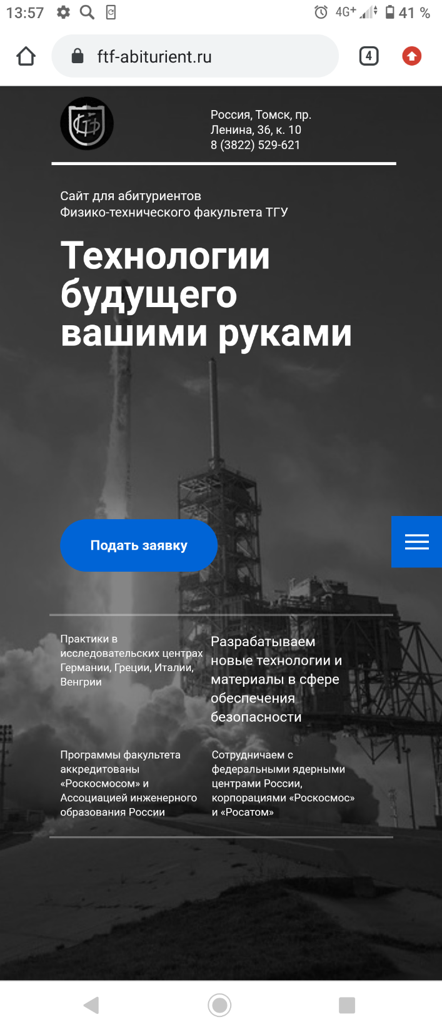
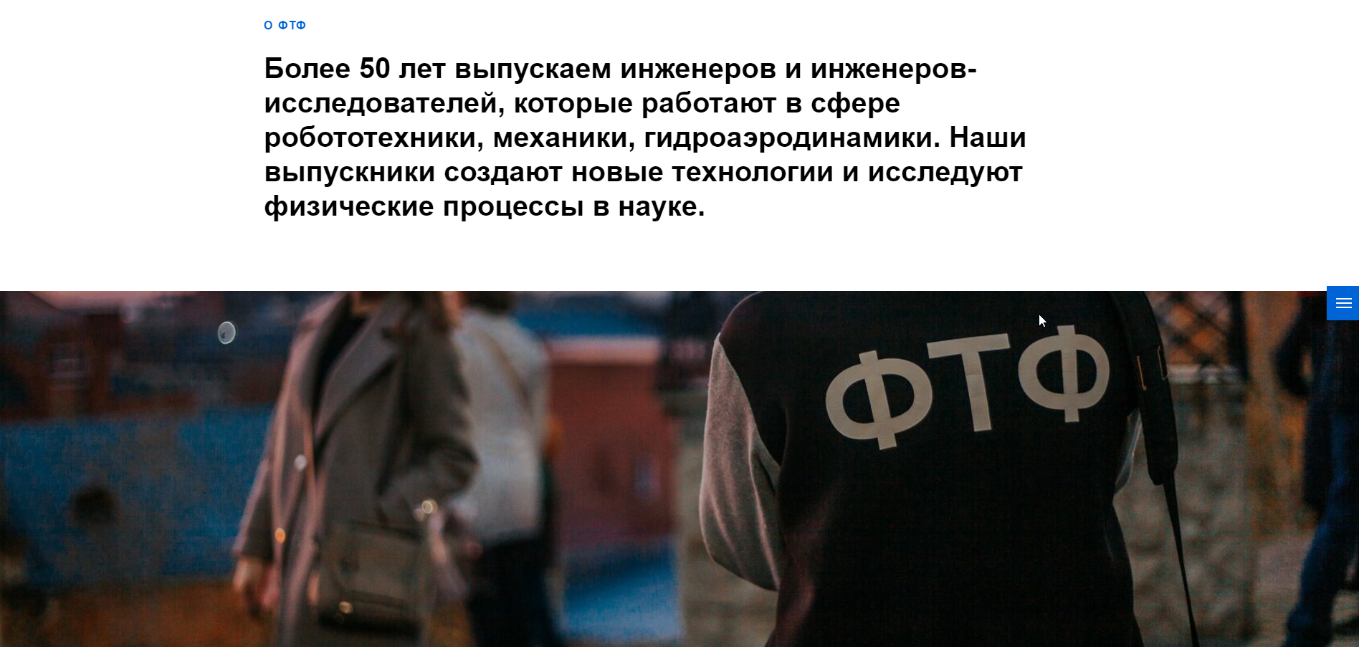
У ТГУ в этом году появились новые сайты для абитуриентов: и с ПК, и со смартфона все отображается отлично, правильно собрана информация о факультетах, главное дополнять сайты информацией, интересной для абитуриентов, которая отвечала бы на все вопросы родителей и абитуриентов
https://ftf-abiturient.ru/

Slide 11

Замечания по приёмной кампании 2023 года
Излишняя переработка в связи с отсутствием квалифицированных специалистов 1С
Неправильная система запроса личных данных абитуриента, в связи с этим нарушение закона о передаче личных данных третьим лицам
Необходимость вносить данные абитуриента в систему 1С всего по 1 листу данных, где отсутствует нужная информация, в связи с чем, приходилось позднее исправлять свои же «ошибки»
Не соблюдение субординации между сотрудниками главной ПК и сотрудниками ПК от подразделений
Недостаточная освещённость режима работы ПК ( в «особенные» дни) в соц. сетях, в следствии чего, бесполезные переработки сотрудников в выходные дни
Недостаток проф. оборудования для работы с документами (1 принтер на все подразделения)

Slide 12
Предложения
Привлечение кадров и средств для создания удобного и правильного личного кабинета абитуриента
Изменить тактику привлечения иностранных абитуриентов на выездных комиссиях (представители физ-мат направлений)
Увеличить количество рекламы (билборды, радио, соц.сети)

